Slide 1
Ingeniero Huber Plaza Villamizar
Secretaría de Gestión del Riesgo de Desastres

Slide 2
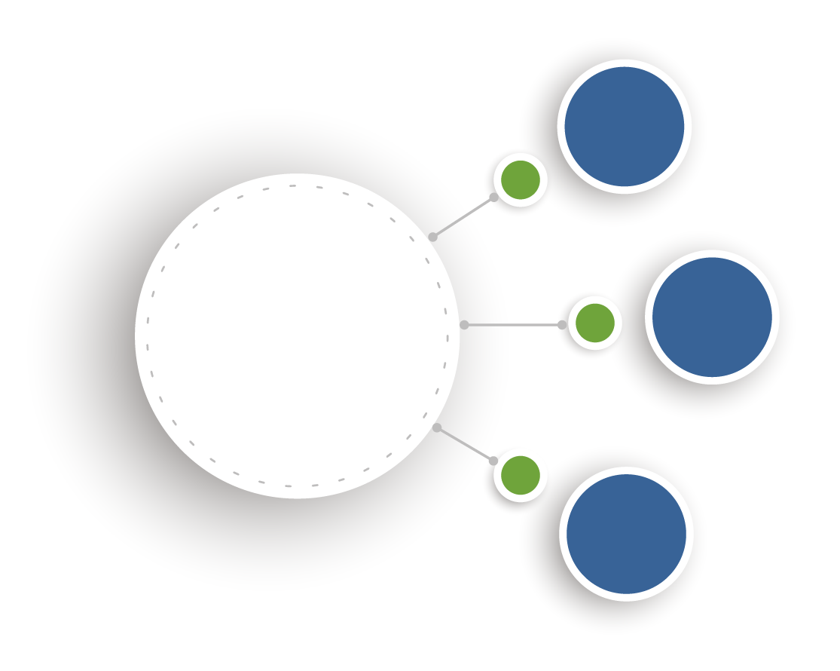
Construir entornos de recreación y participación para la educación ambiental para contribuir a la formación de ciudadanos conscientes de sus derechos y deberes ambientales, promoviendo usos y consumo sostenibles.
Objetivo
- En el municipio uno de los eventos que presenta más reportes es el de riesgo de inundación, en el año 2020 correspondió al 23,17% de los reportes generados y en lo corrido del 2021 continua presentándose con un 27,66%.
- Dentro de las principales causas que generan los eventos de inundación esta la acumulación de residuos en canales por la ausencia de la cultura y educación ciudadana para su manejo
Desarrollo Social y Cultural con Sostenibilidad Ambiental
Justificación
Ubicación: Sector Arrayanes – Rodeo – A.H y Barrios Comuna 8
Población beneficiada: 711.715
Tiempo estimado: 8 Meses
Presupuesto:
- Parque de Reciclaje educativo $455.000.000 10m ancho x30m largo.
- Estaciones de reciclaje, $781.000.000
- Parque de ciencia – 600m2 Total. $1.064.000.000
Metodología

Slide 3
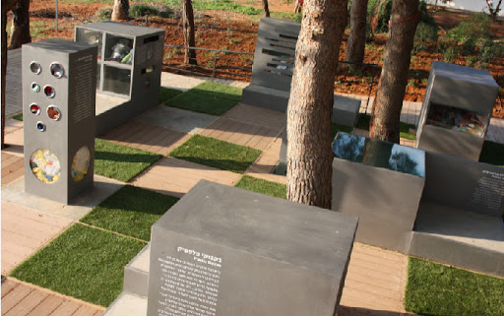
Articulación PDM
Programa:
Gestión Ambiental Urbana
Línea estratégica:
Territorio Sostenible y Hábitat Saludable Para Todos
Imagen 1. Parque de Reciclaje Kfar Saba - Israel
Fuente:https://www.israel21c.org/the-coolest-playground-on-the-planet-is-also-educational
Sector: Medio Ambiente
Fase: I
Componente: Ambiente y cambio climático

Slide 4
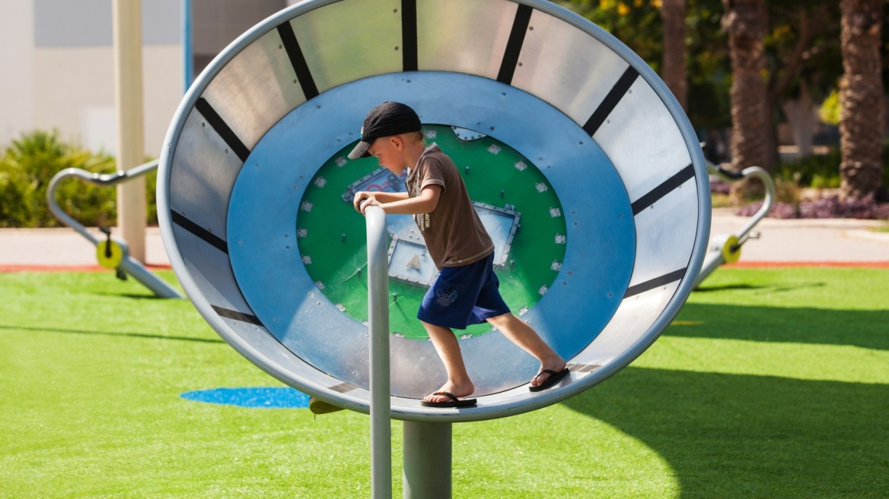
Articulación PDM
Programa:
Gestión Ambiental Urbana
Línea estratégica:
Territorio Sostenible y Hábitat Saludable Para Todos
Imagen 1. Parque de Ciencia- Israel
Fuentes: https://www.israel21c.org/the-coolest-playground-on-the-planet-is-also-educational
Sector: Medio Ambiente
Fase: II
Componente: Ambiente y cambio climático

Slide 5
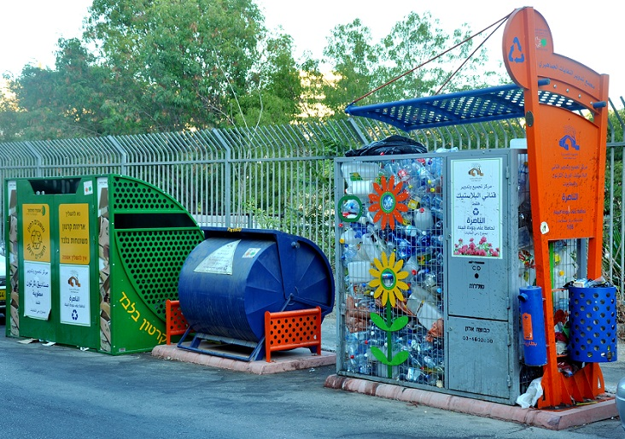
Articulación PDM
Programa:
Gestión Ambiental Urbana
Línea estratégica:
Territorio Sostenible y Hábitat Saludable Para Todos
Imagen 1. Estaciones de Reciclaje - Israel
Fuentes: https://www.israeleconomico.com/economia-y-empresas/israel-invertira-mas-de-ocho-millones-de-dolares-en-promover-reciclaje-de-plasticos/
Sector: Medio Ambiente
Fase: III
Componente: Ambiente y cambio climático

